Slide 1
자료 구조 설계
Sep.10th.2018
20141049 김현수

Slide 2
목차
배경
필요성
목적
발상
자료구조 모델

Slide 3
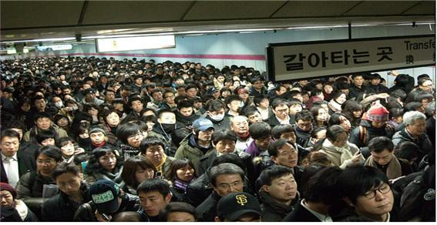
배경

Slide 4
배경
특정 시간에 몰리는 사람

Slide 5
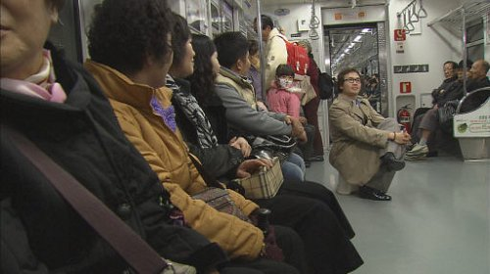
필요성

Slide 6
필요성
피로, 불쾌감, 스트레스…

Slide 7
목적
지하철에서 앉아가고 싶다.
어느 시간에 타야 앉을 수 있을까?
어떤 시간대가 해당 노선이 사람이 적을까?
어떤 시간, 어떤 지역에 사람이 몰릴까?

Slide 8
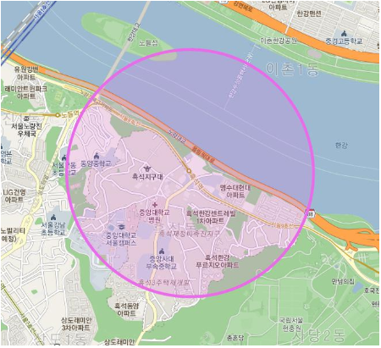
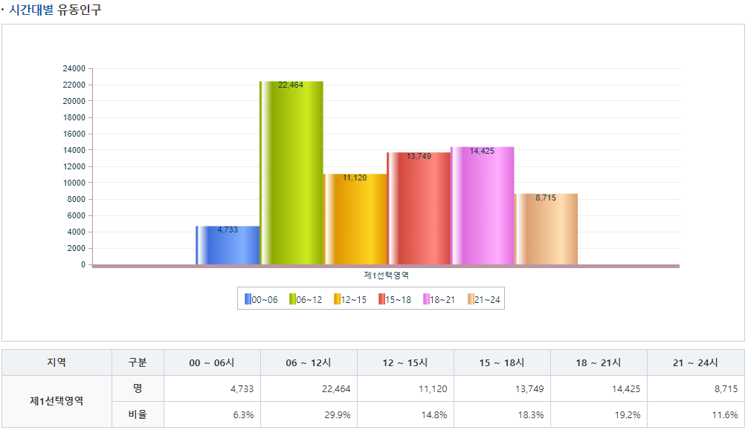
발상
상권 분석 시스템
유동인구 조사
흑석역 일대 유동인구

Slide 9
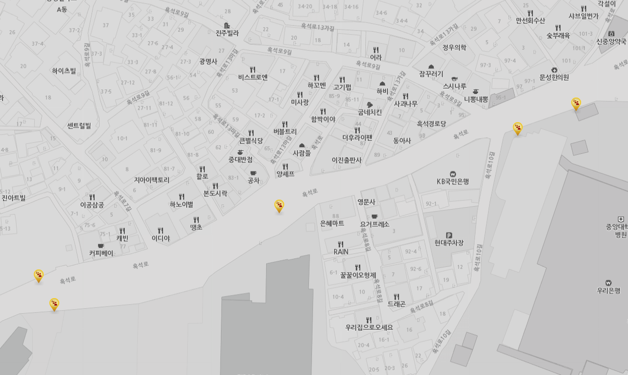
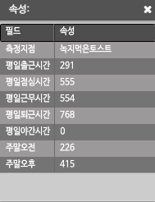
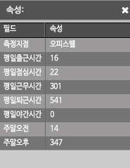
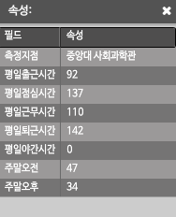
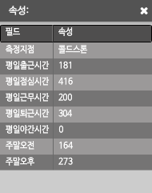
발상

Slide 10
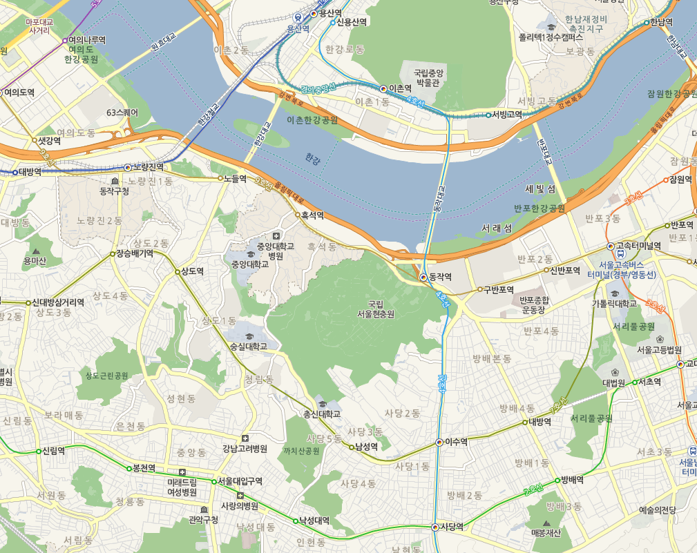
자료구조 모델
Tree 구조를 이용한 지하철 역 일대 유동인구 수치화
흑석역 일대 유동인구

Slide 11
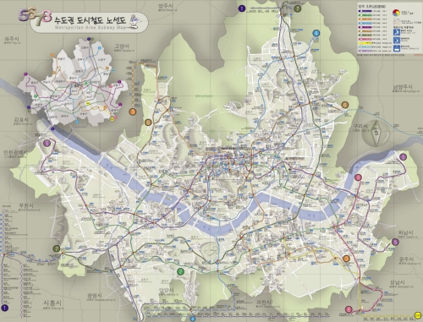
자료구조 모델

Slide 12
자료구조 모델
Dynamic Graph의 요소
Node: 동일 노선 인접한 역 사이 구간, 동일 역 환승 구간
Edge: 지하철 역 일대 유동인구(Weight)

Slide 13
자료 구조의 목적
어떤 경로를 타면 앉아서 갈 수 있을까?
각 Edge(역 일대 유동인구) 1/Weight의 값을 토대로 가장 Weight의 합이 가장 적은 구간이 사람이 적을 것이다.

